Slide 1

Ingeniería de Software
Docente: Israel Naranjo

Slide 2
Objetivo de la Sesión
Comprender qué es un Ciclo de Vida de Desarrollo de Software y sus componentes

Slide 3
Todo proyecto de ingeniería tiene unos fines ligados a la obtención de un producto, proceso o servicio. Incluye (actividades)
Algunas de estas actividades pueden agruparse en fases porque globalmente contribuyen a obtener un producto intermedio.
Al conjunto de las fases empleadas se le denomina “ciclo de vida”.

Slide 4
La forma de agrupar las actividades, los objetivos de cada fase, los tipos de productos intermedios que se generan, etc. pueden ser muy diferentes dependiendo del tipo de producto o proceso a generar y de las tecnologías empleadas.
La complejidad de las relaciones entre las distintas actividades crece exponencialmente con el tamaño, con lo que rápidamente se haría inabordable si no fuera por la vieja táctica de “divide y vencerás”.
LA UTILIZACIÓN DE UN CICLO DE VIDA FACILITA y PERMITE:
Control sobre los tiempos
Control del trabajo subcontratado
Control de calidad (mediante comprobaciones sobre los productos parciales obtenidos).
Adquirir Experiencia

Slide 5
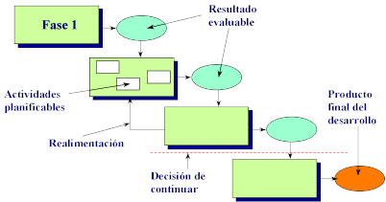
Un ciclo de vida para un proyecto se compone de fases sucesivas compuestas por tareas planificables. Según el modelo de ciclo de vida, la sucesión de fases puede ampliarse con bucles de realimentación.

Slide 6
Para un adecuado control de la progresión de las fases de un proyecto se hace necesario especificar con suficiente precisión los resultados evaluables.
ELEMENTOS QUE INTEGRAN UN CICLO DE VIDA:
Fases. Una fase es un conjunto de actividades relacionadas con un objetivo en el desarrollo del proyecto. Se construye agrupando tareas (actividades elementales) que pueden compartir un tramo determinado del tiempo de vida de un proyecto. La agrupación temporal de tareas impone requisitos temporales correspondientes a la asignación de recursos (humanos, financieros o materiales).
Cuanto más grande y complejo sea un proyecto, mayor detalle se necesitará en la definición de las fases (manejabilidad)

Slide 7
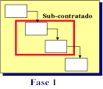
Otro motivo para descomponer una fase en subfases menores puede ser el interés de separar partes temporales del proyecto que se subcontraten a otras organizaciones, requiriendo distintos procesos de gestión.

Slide 8
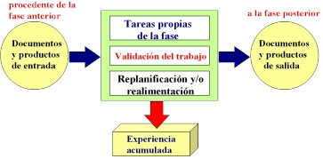
Cada fase viene definida por un conjunto de elementos observables externamente, como son las actividades con las que se relaciona, los datos de entrada (resultados de la fase anterior, documentos o productos requeridos para la fase, experiencias de proyectos anteriores), los datos de salida (resultados a utilizar por la fase posterior, experiencia acumulada, pruebas o resultados efectuados) y la estructura interna de la fase.

Slide 9
Entregables ("deliverables"). Son los productos intermedios que generan las fases. Pueden ser materiales (componentes, equipos) o inmateriales (documentos, software). Los entregables permiten evaluar la marcha del proyecto mediante comprobaciones de su adecuación o no a los requisitos funcionales y de condiciones de realización previamente establecidos. Cada una de estas evaluaciones puede servir, además, para la toma de decisiones a lo largo del desarrollo del proyecto.

Slide 10
DIFERENCIAS ENTRE CICLOS DE VIDA
Las principales diferencias entre distintos modelos de ciclo de vida están en:
El alcance: Un proyecto puede comprender un simple estudio de viabilidad del desarrollo de un producto, o su desarrollo completo ó toda la historia del producto con su desarrollo, fabricación, y modificaciones posteriores hasta su retirada del mercado.
Las características (contenidos) de las fases en que dividen el ciclo. (no son lo mismo las tareas que deben realizarse para proyectar un avión que un puente).
La estructura de la sucesión de las fases que puede ser lineal, con prototipado, o en espiral. Veámoslo con más detalle:

Slide 11
TIPOS DE CICLOS DE VIDA

Slide 12
CICLO DE VIDA LINEAL: Consiste en descomponer la actividad global del proyecto en fases que se suceden de manera lineal, es decir, cada una se realiza una sola vez, cada una se realiza tras la anterior y antes que la siguiente. Con un ciclo lineal es fácil dividir las tareas entre equipos sucesivos, y prever los tiempos (sumando los de cada fase). ÉSTE CICLO SE APLICA CUANDO LOS REQUERIMIENTOS SE HAN DEFINIDO COMPLETAMENTE.

Slide 13
Definición de Objetivos
Plan operativo para definir cual es el problema
Análisis de Requerimientos y Viabilidad
Desde el punto de vista de los desarrolladores y los usuarios
Diseño General
Diseño Detallado
Programación
Pruebas de Unidad
Pruebas de integración
Validación (Beta)
Documentación
Se conocen muy bien los requerimientos que
el sistema necesita.
Existe retroalimentación entre etapas
Nunca vuelve hacia atrás es rígido y pone énfasis
En la documentación.
Implantación
Mantenimiento

Slide 14
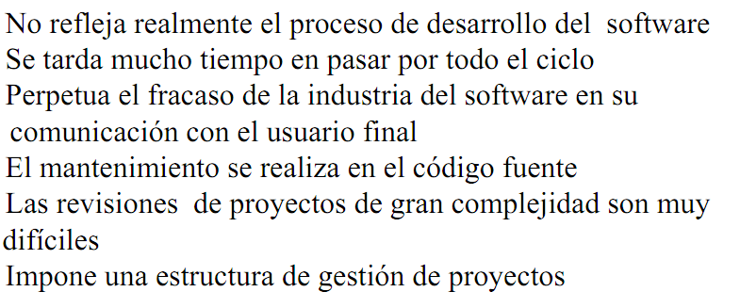

Slide 15
CICLO CON PROTOTIPADO: A menudo ocurre en desarrollos de productos con innovaciones importantes, o cuando se prevé la utilización de tecnologías nuevas o poco probadas, que las incertidumbres sobre los resultados realmente alcanzables, o las ignorancias sobre el comportamiento de las tecnologías, impiden iniciar un proyecto lineal con especificaciones cerradas. (requerimientos funcionales no especificados o especificados parcialmente)

Slide 16
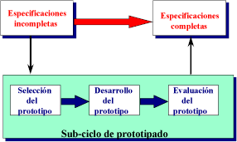
Análisis de Requerimientos
Diseño General
Diseño Detallado
Programación
Pruebas de Unidad
Pruebas de integración

Slide 17
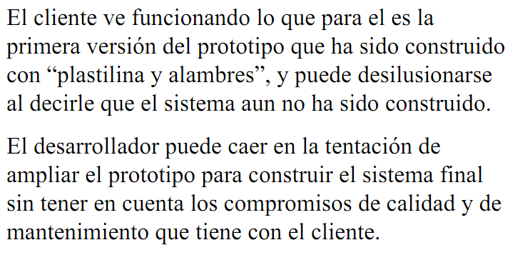

Slide 18
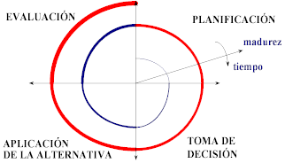
EL CICLO DE VIDA EN ESPIRAL puede considerarse como una generalización del anterior para los casos en que no basta con una sola evaluación de un prototipo para asegurar la desaparición de incertidumbres y/o ignorancias. El propio producto a lo largo de su desarrollo puede así considerarse como una sucesión de prototipos que progresan hasta llegar a alcanzar el estado deseado. En cada ciclo (espirales) las especificaciones del producto se van resolviendo paulatinamente.

Slide 19
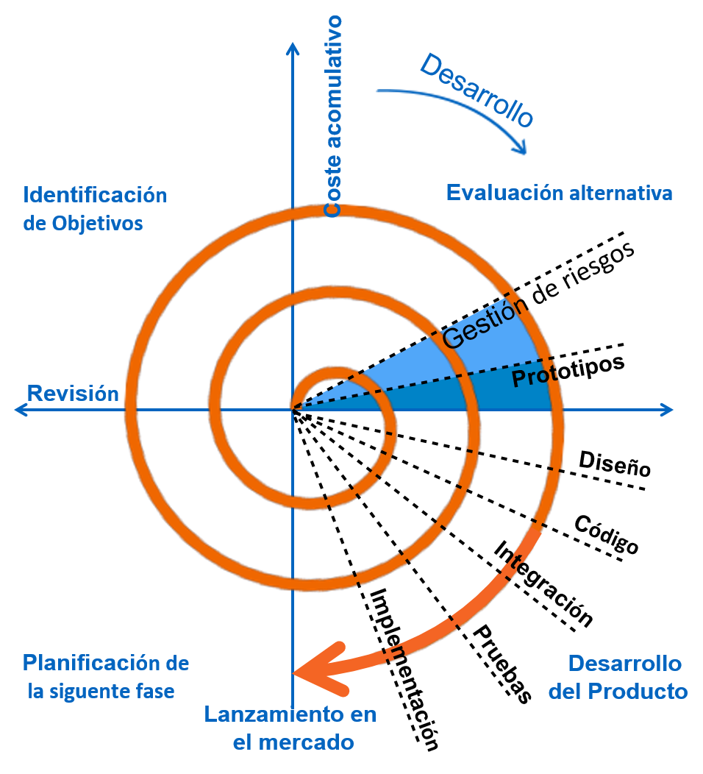

Slide 20
Definición de Objetivos
Viabilidad
Análisis de Requerimientos
Análisis de Requerimientos
Análisis de Requerimientos
Diseño General
Diseño General
Diseño General
Diseño Detallado
Diseño Detallado
Diseño Detallado
Programación
Programación
Programación
Pruebas de Unidad
Pruebas de Unidad
Pruebas de Unidad
Pruebas de integración
Pruebas de integración
Pruebas de integración
Validación (Beta)
Validación (Beta)
Validación (Beta)
Documentación
Documentación
Documentación
Implantación
Implantación
Implantación
Versión 1
Versión 2
Versión 3
Mantenimiento
CICLO DE VIDA ITERATIVO: Es un modelo ideal a seguir cuando el usuario necesita entregas rápidas aunque el proyecto no esté terminado. Busca reducir el riesgo que surge entre las necesidades del usuario y el producto final por malos entendidos en la etapa de análisis.

Slide 21
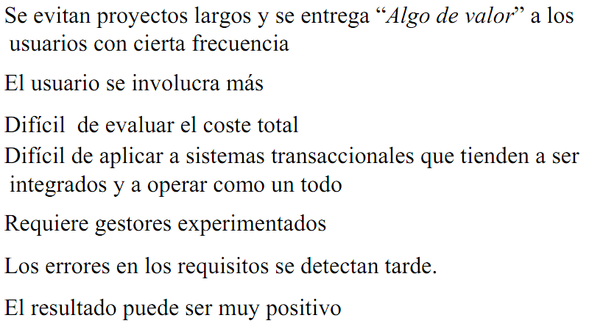

Slide 22
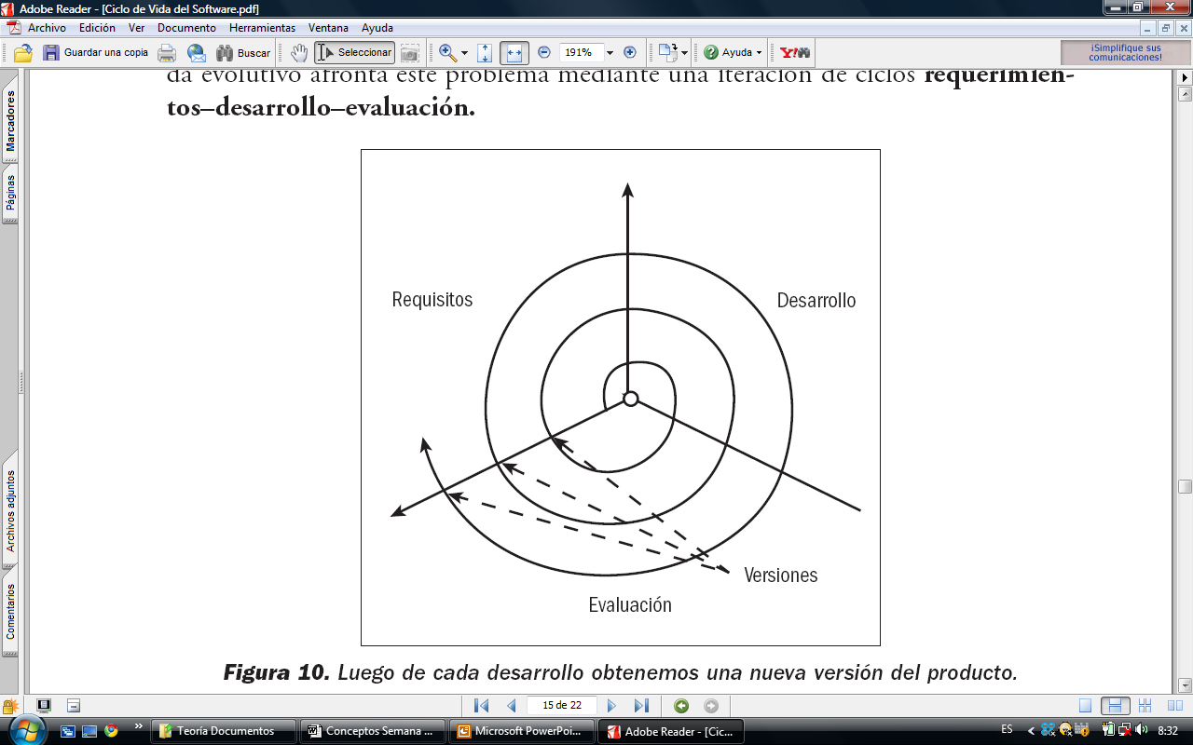
CICLO DE VIDA EVOLUTIVO: Es un modelo acepta que los requisitos del usuario puedan cambiar en cualquier momento. La práctica demuestra que obtener los requisitos completos del usuario, desde el primer momento es difícil, no solamente por la falta de claridad del usuario para definirlos, sino porque los requisitos evolucionan durante el desarrollo del proyecto.

Slide 23
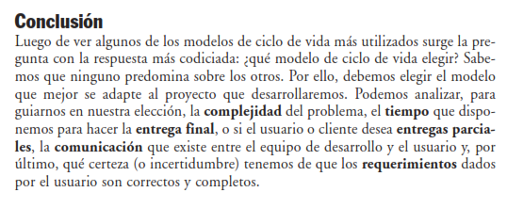

Slide 24
RESUMEN
CICLOS DE VIDA:
Son las diferentes etapas que un Software tiene que pasar para tener un buen funcionamiento. Al conjunto de las fases empleadas se le denomina “ciclo de vida”.
Dependiendo de cuales sean las características del producto o proyecto, se realizará el ciclo de vida de forma diferente.
Usualmente se consideran las siguientes etapas:
ESPECIFICACIONES Y ANALISIS DE REQUISITOS
DISEÑO DEL SISTEMA
IMPLEMENTACION DEL SOFTWARE
APLICACIÓN Y PRUEBAS
ENTREGA Y MANTENIMIENTO

Slide 25
Las etapas principales a realizar en cualquier ciclo de vida es:
Análisis: Construye un modelo de requisitos.
Diseño: A partir del modelo de análisis se deducen las estructuras de datos, la estructura en la que se descompone el sistema y la interfaz de usuario.
Codificación: Construye el sistema. La salida de esta etapa es un código.
Pruebas: Se comprueba que se cumplen criterios de corrección y calidad.
Mantenimiento: En esta fase, que tiene lugar después de la entrega se asegura que el sistema siga funcionando y adaptándose a nuevos requisitos.
Las formas de organizar y estructurar la secuencia de ejecución de las tareas en las diferentes fases de cada uno de los métodos puede dar espacio a un tipo de ciclo de vida diferentes.

